Slide 1
ΚΕΦΑΛΑΙΟ 6^{ο} – ΚΟΙΝΩΝΙΚΟΠΟΙΗΣΗ ΚΑΙ ΠΟΛΙΤΙΚΟΠΟΙΗΣΗ
6.1 Κοινωνικοποίηση και πολιτικοποίηση

Slide 2
6.1 Κοινωνικοποιηση και πολιτικοποιηση 1/13
Κοινωνικοποίηση
Ένταξη και ενσωμάτωση στο κοινωνικό σύνολο
Εκμάθηση αξιών, κανόνων (κουλτούρας)
Οριοθέτηση ορθών συμπεριφορών
Οριοθέτηση μέσων άσκησης δικαιωμάτων και εκπλήρωσης υποχρεώσεων

Slide 3
6.1 Κοινωνικοποιηση και πολιτικοποιηση 2/13
Στόχος της κοινωνικοποίησης
Άτομο
Ομαλή ένταξη στην κοινωνία
Κοινωνία
Διατήρηση κοινωνικής συνοχής

Slide 4
6.1 Κοινωνικοποιηση και πολιτικοποιηση 3/13
Οικογένεια
Σχολείο
Εργασία
Εκκλησία
Ομάδες

Slide 5
6.1 Κοινωνικοποιηση και πολιτικοποιηση 4/13
Αρχίζει με τη γέννηση
Συνεχίζεται μέχρι τα βαθειά γεράματα

Slide 6
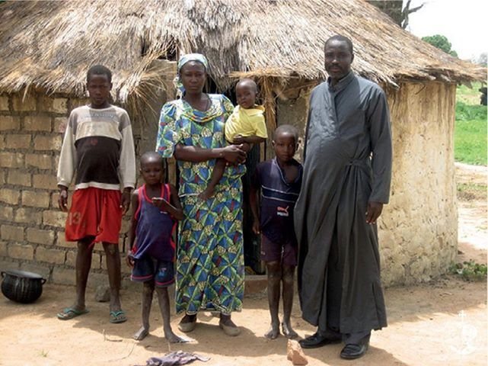
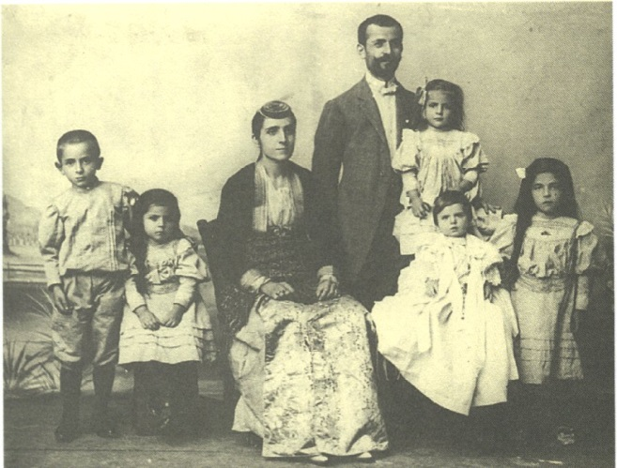

6.1 Κοινωνικοποιηση και πολιτικοποιηση 5/13
Η κοινωνικοποίηση τροποποιείται στον χώρο και στον χρόνο.

Slide 7
6.1 Κοινωνικοποιηση και πολιτικοποιηση 6/13
Κοινωνικοποίηση
Πολυδιάστατη και πολύπλοκη διαδικασία
Πολλοί και διαφορετικοί φορείς κοινωνικοποίησης
Πολλά και διαφορετικά μηνύματα
Διλημματική
κατάσταση

Slide 8
6.1 Κοινωνικοποιηση και πολιτικοποιηση 7/13
Τελικά οι παράμετροι διαμόρφωσης της συμπεριφοράς του ατόμου είναι:
Τα πρότυπα συμπεριφοράς της ομάδας και περιθώρια διαφοροποίησης
Ο βαθμός αφομοίωσης και εσωτερίκευσης κανόνων και αξιών της ομάδας
Εμπόδιο
Αντιφατικά μηνύματα

Slide 9
6.1 Κοινωνικοποιηση και πολιτικοποιηση 8/13
Πολιτική κοινωνικοποίηση
Η διαμόρφωση γνώμης και η υιοθέτηση στάσης για την πολιτική.
Δηλ. για τους θεσμούς, την εξουσία, τις σχέσεις, τις διαδικασίες και τα γεγονότα που αναφέρονται στην πολιτική.

Slide 10
6.1 Κοινωνικοποιηση και πολιτικοποιηση 9/13
Παραδείγματα πολιτικής κοινωνικοποί-ησης:
Η στάση του πολίτη στο πολιτικό γίγνεσθαι
Η κριτική του πολίτη στα πολιτικά κόμματα
Η στάση του πολίτη απέναντι στην ανισότητα και την εκμετάλλευση
Η συμμετοχή του πολίτη στα κοινωνικά κινήματα
Η γνώμη του πολίτη για τον τρόπο άσκησης της εξουσίας
Η συμμετοχή του πολίτη στο σωματείο του χώρου όπου εργάζεται.

Slide 11
6.1 Κοινωνικοποιηση και πολιτικοποιηση 10/13
Πολιτικοποίηση: η μετάδοση γνώσεων, η καλλιέργεια αρχών και αξιών, η υιοθέτηση στάσεων και η δράση για θέματα που αφορούν στην πολιτική πραγματικότητα.
Κομματικοποίηση: η ένταξη του ατόμου σε ένα κόμμα και η δράση του για υπέρ των συμφερόντων του κόμματος.

Slide 12
6.1 Κοινωνικοποιηση και πολιτικοποιηση 11/13
Το περιεχόμενο της πολιτικοποίησης
Μεταβάλλεται στην πορεία του χρόνου
Εξαρτάται από τις κοινωνικές και πολιτικές εξελίξεις
Του εκάστοτε κοινωνικού-πολιτικού συστήματος

Slide 13
6.1 Κοινωνικοποιηση και πολιτικοποιηση 12/13
Δημοκρατικό σύστημα
Επιδιώκεται η συμμετοχή του πολίτη.
Αυταρχικό σύστημα
Η συμμετοχή του πολίτη φοβίζει.

Slide 14
6.1 Κοινωνικοποιηση και πολιτικοποιηση 13/13
Η πολιτεία
δεν μπορεί να σταθεί
χωρίς τη συμμετοχή των πολιτών της

